Slide 1
클래스 다이어그램
구성요소
객체와 클래스
클래스 추출
클래스간의 관계

Slide 2

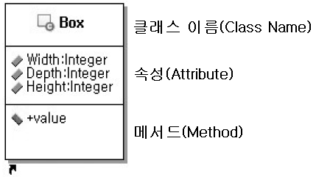
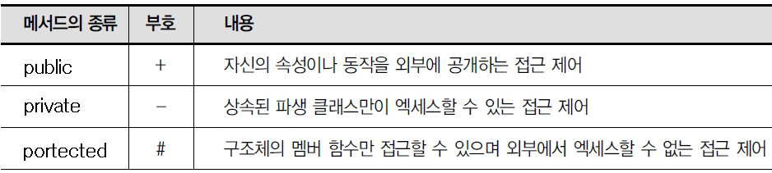
클래스의 구성 요소
클래스 구성 요소 : 클래스 이름, 속성, 메서드
[표 4-1] 메서드의 종류와 기호
[그림 4-1] 클래스 구성 요소

Slide 3
클래스(class)
공통의 속성, 메서드(오퍼레이션), 관계, 의미를 공유하는 객체들의 집합
속성(attribute)
클래스의 구조적 특성에 이름을 붙인 것으로 특성에 해당하는 인스턴스가 보유할 수 있는 값의 범위를 기술
속성은 영문자 소문자로 시작
메서드(method)
오퍼레이션이라고도 하며,
이름, 타입, 매개변수들과 연관된 행위를 호출하는데 요구되는 제약사항들을 명세하는 클래스의 행위적 특징

Slide 4
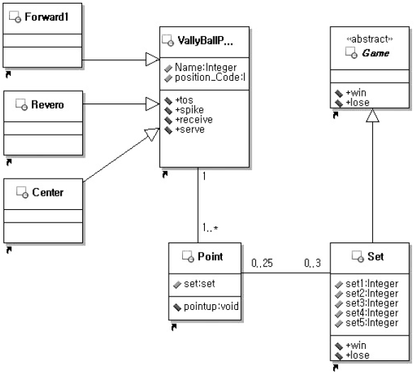
[그림 4-6] 배구에 관한 클래스 다이어그램

Slide 5
[그림 4-6] 배구에 관한 클래스 다이어그램

Slide 6
이클립스 class Diagram aid 방법
2019.04.05

Slide 7
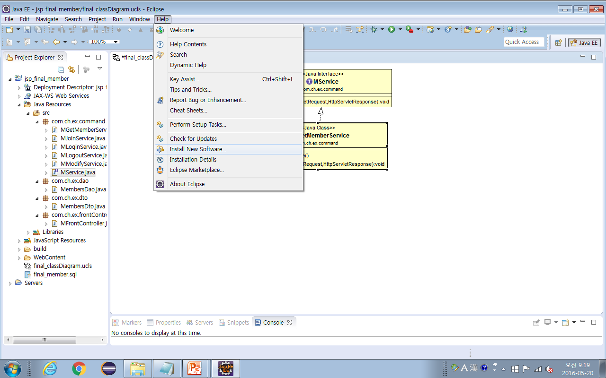
이클립스 Help → Install New Software 선택
①

Slide 8
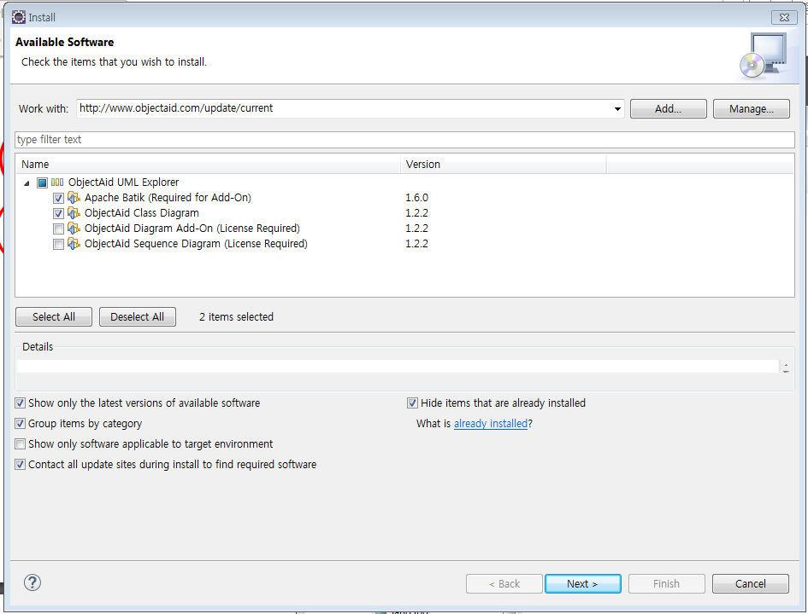
Work with에 http://www.objectaid.com/update/current 입력 후 ObjectAid 체크 후 next
②
③
④

Slide 9
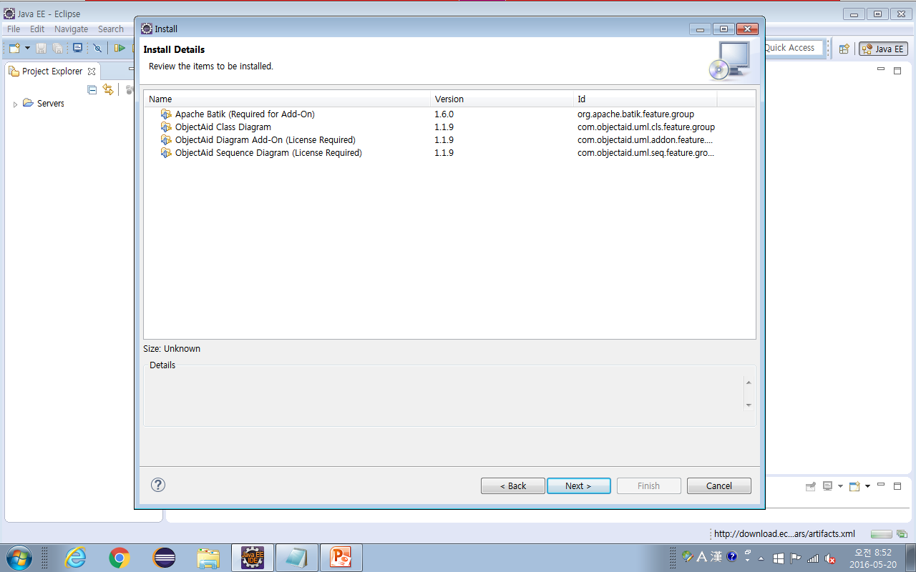
next 선택
⑤

Slide 10
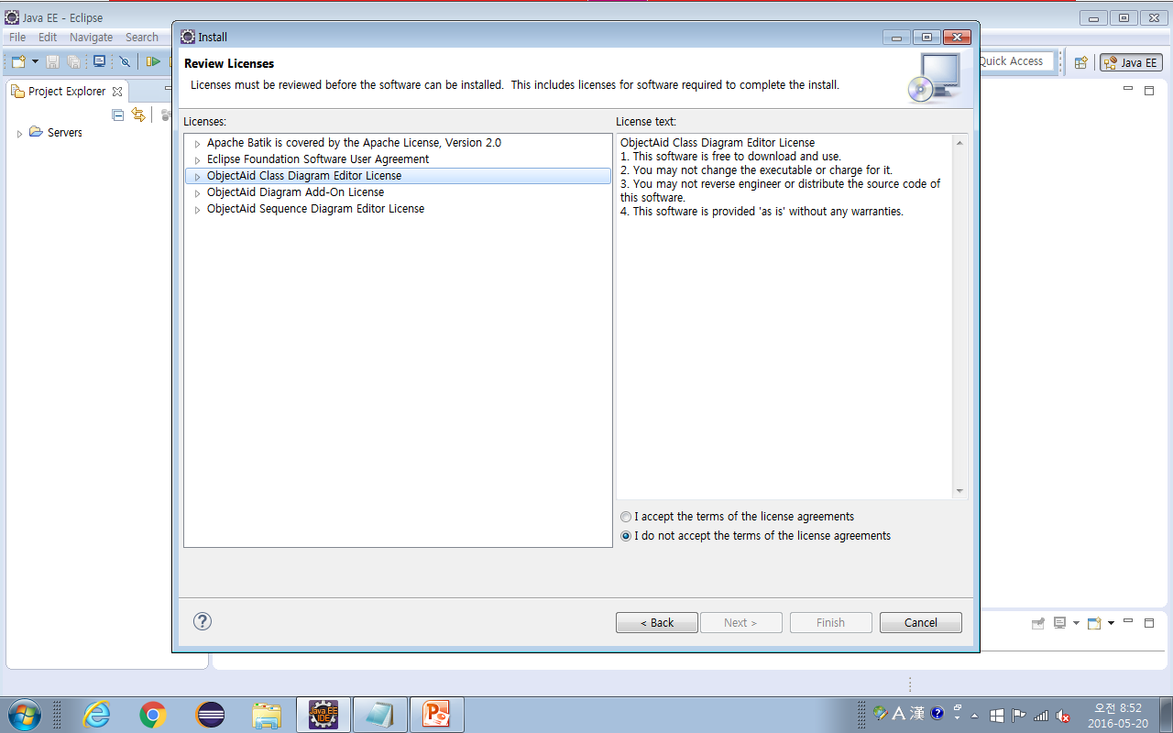
I accept the terms of thie license agreements 선택
⑥

Slide 11
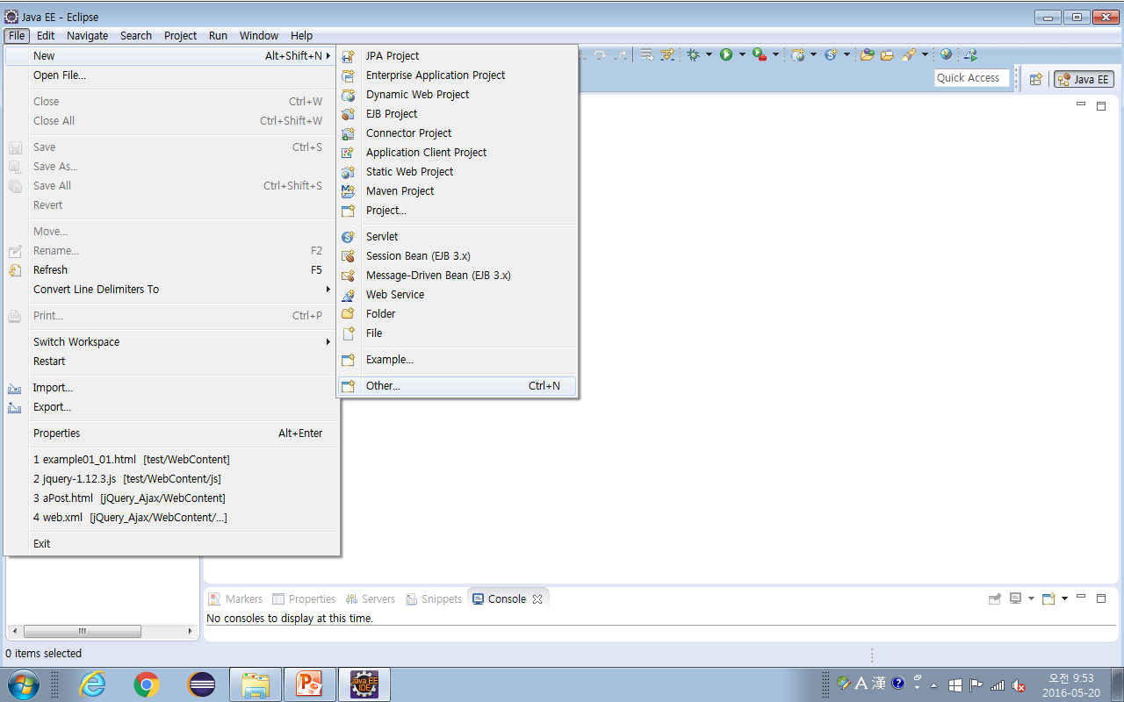
New → Other
⑦

Slide 12
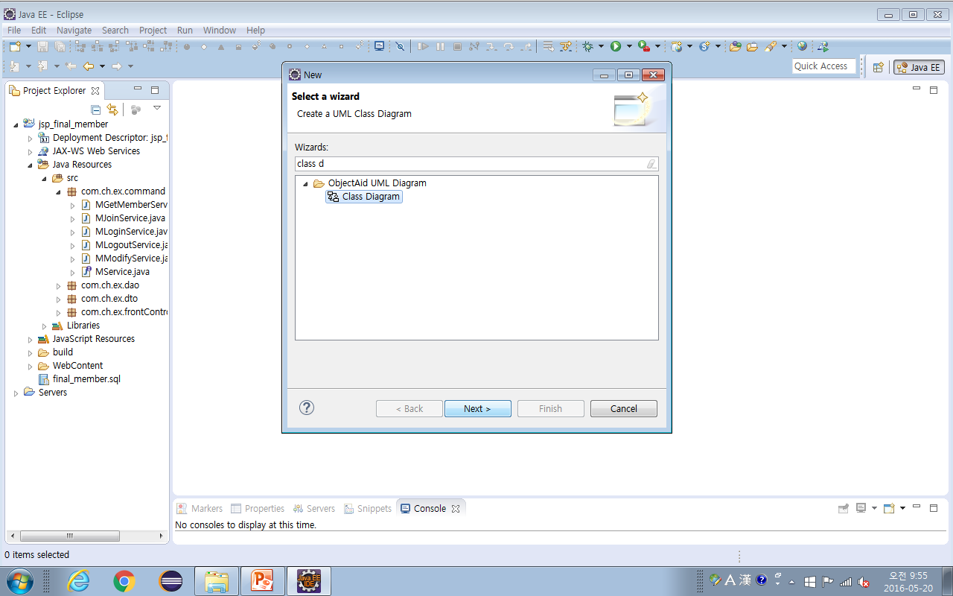
Wizards에 class d입력 후 class Diagram 선택 → next
⑧
⑨
⑩

Slide 13
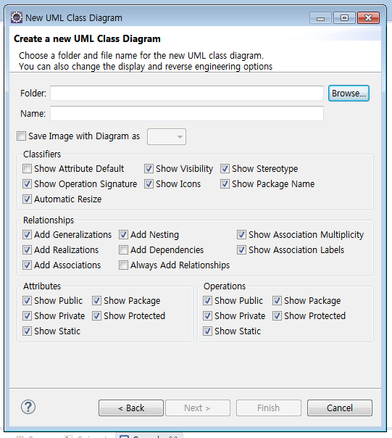
⑪

Slide 14
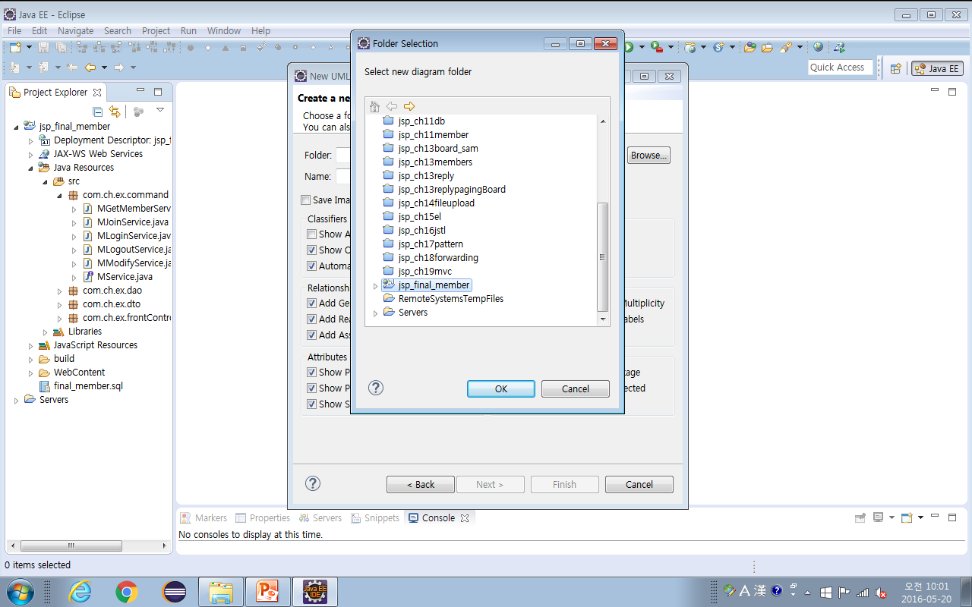
Class Diagram을 그릴 project 선택
⑫
⑬

Slide 15
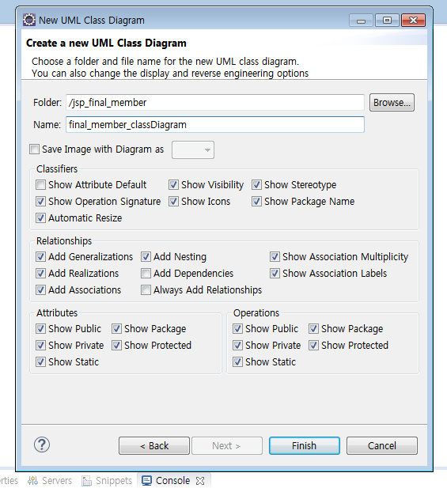
저장하고자 하는 파일명 선택
⑭
⑮

Slide 16
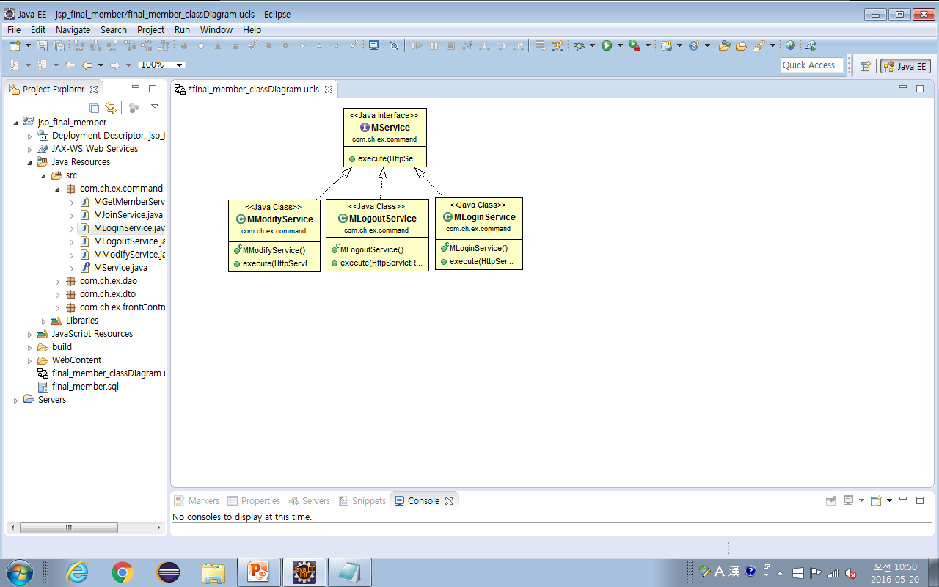
클래스를 드레그 하면 생성된다

